Slide 1
Кислотные дожди
все виды метеорологических осадков : дождь, снег, град, туман, дождь со снегом, при котором наблюдается понижение водородного показателя дождевых осадков из-за загрязнений воздуха кислотным оксидами обычно : оксидами серы, оксидами азота[

Slide 2
Основная причина выпадения кислотных дождей

Slide 3
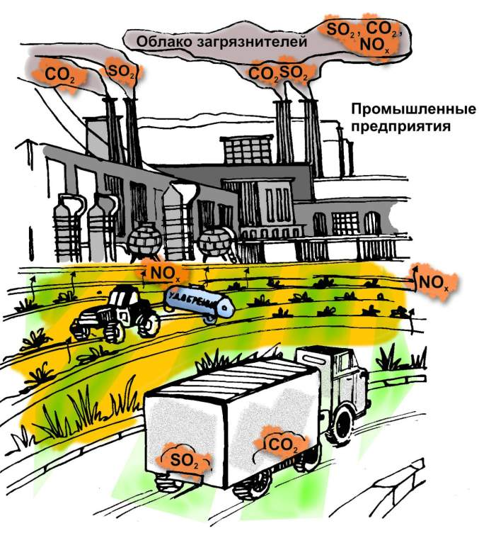

Slide 5
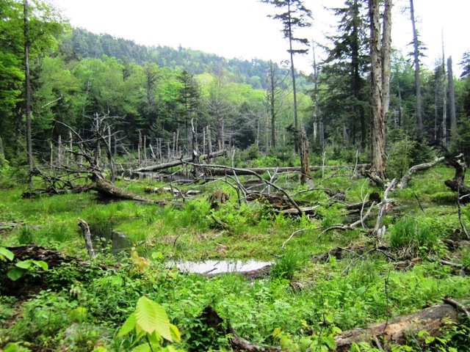
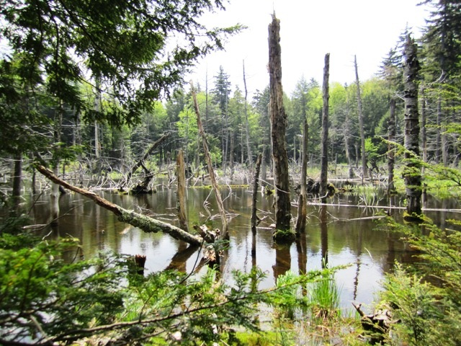
Подкисление природной среды отрицательно отражается на состоянии экосистем.

Slide 6
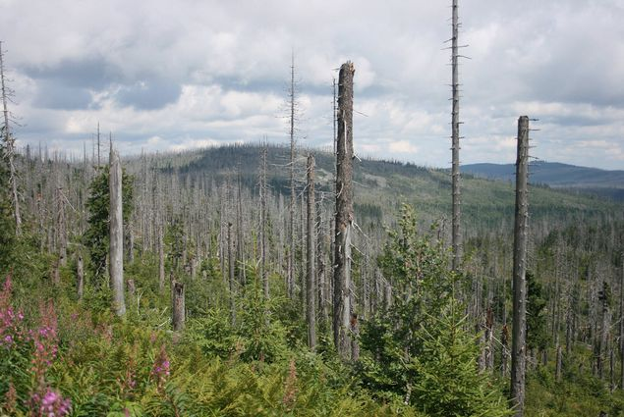
Кислотные дожди разрушают облицовочные материалы (мрамор, известняки др.)

Slide 7
Устойчивость растений

Slide 8
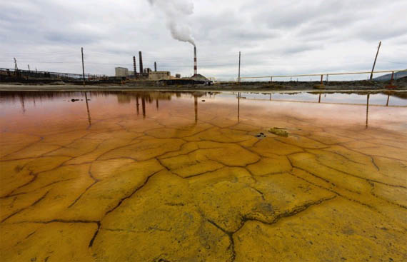
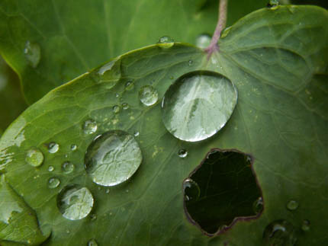
сигнал тревоги прозвучал больше ста лет назад

Slide 9
Методы борьбы
Для борьбы с кислотными дождями необходимо направить усилия на сокращения выбросов кислотообразующих веществ угольными электростанциями. А для этого необходимо:
использование низкосернистого угля или его очистка от серы
установка фильтров для очистки газообразных продуктов
применение альтернативных источников энергии

Slide 10
Сохраним Землю

